Slide 1
Es ist Frühling
Upute se nalaze u videu
https://www.loom.com/share/4d551b23e9eb4fc3b78dfcc69fde7a8f
Šifra je: 3.r

Slide 2
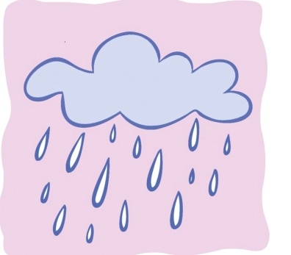
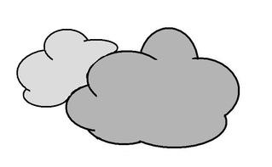
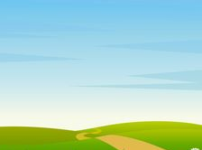
Es ist sonnig.
Es regnet.
Wie ist das Wetter im Frühlig?
Es ist windig.
Es ist wolkig.
Zeichne und schreibe in dein Heft! Nacrtaj i napiši u bilježnicu!
Es ist heiter.

Slide 3
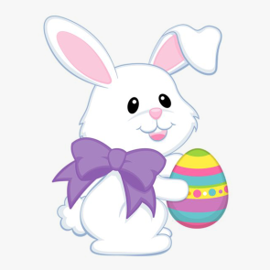
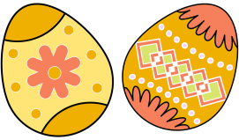
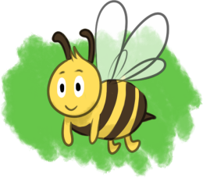
Lies. Čitaj.
Im Frühling blühen die Blumen.
Im Frühling kommt der Osterhase.
Im Frühling singen wir Osterlieder.
Im Frühling suchen wir Ostereier.
Im Frühling summen die Bienen.

Slide 4
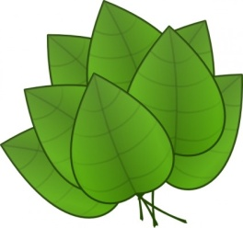
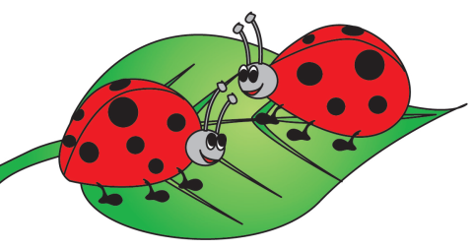
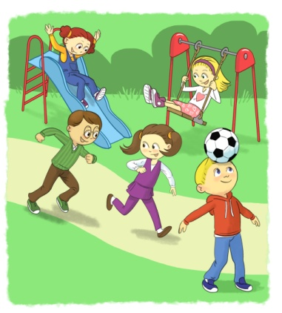
Im Frühling pflücken wir Tulpen.
Im Frühling bekommen die Bäume Blätter.
Im Frühling fliegen Marienkäfer.
Im Frühling spielen die Kinder im Park Verstecken.

Slide 5
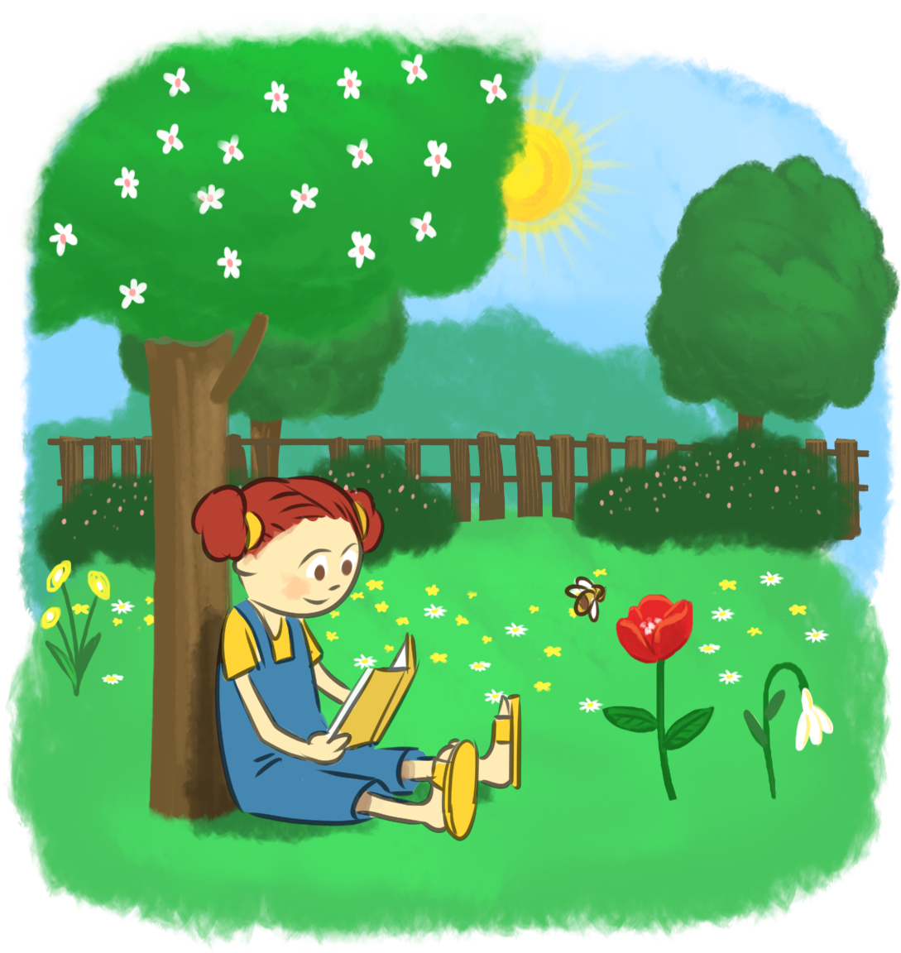
Beschreibe das Bild in dein Heft. Die Fragen helfen dir. Opiši sliku u bilježnicu. Pitanja će ti pomoći.
Wer ist im Garten?
Wie ist das Wetter?
Was ist im Gras?
Wer summt?
Wie ist die Tulpe?
Wie ist das Schneeglöckchen?
Wie sind die Narzissen?
Arbeitsheft
Seite: 79
Aufgabe: 16

